Slide 1
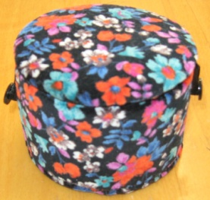
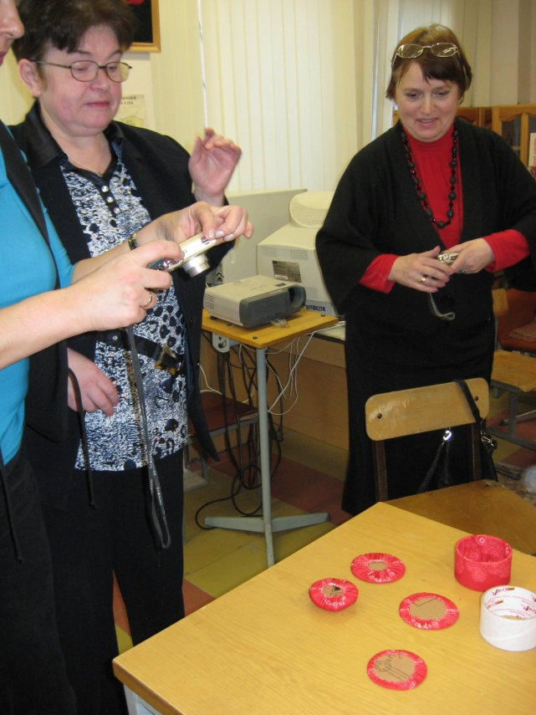
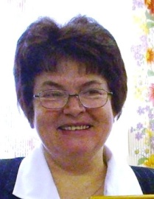
Аксессуары для рукоделия мастер - класс
Методическая разработка
Учителя обслуживающего труда
Манохиной Татьяны Алексеевны
ГБОУ СОШ № 380
Санкт - Петербург

Slide 2
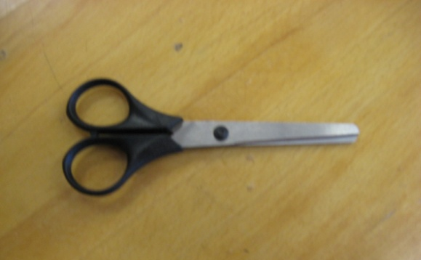
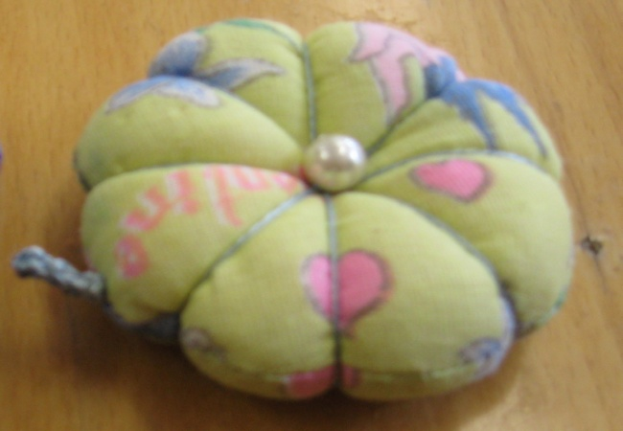
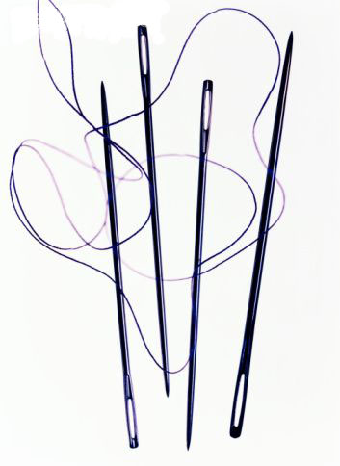
Введение
Начиная обучение детей «Рукоделию» необходимо подумать о безопасности труда. Иглы должны находиться в игольницах, ножницы должны находиться в чехлах, нитки – в коробочках.
Я предлагаю изготовить аксессуары без материальных затрат. Эти поделки можно выполнить из материала, который есть под рукой.
Для работы нам потребуется инструмент: ножницы, иглы, игольница

Slide 3
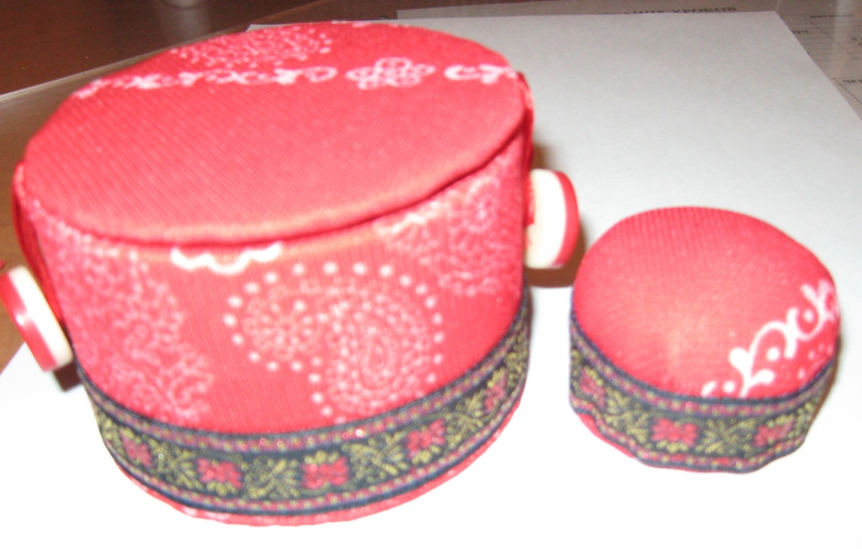
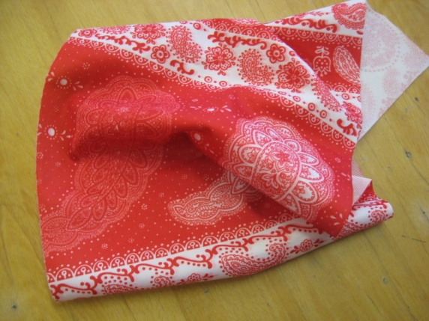
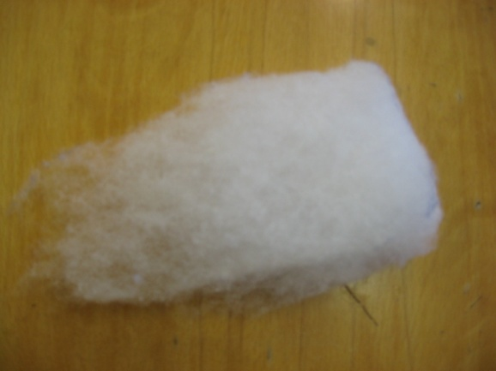
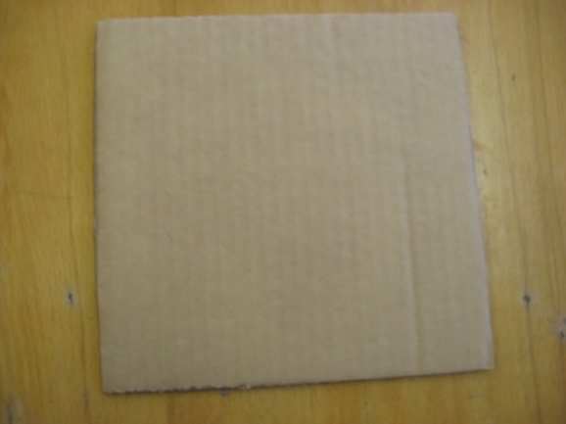
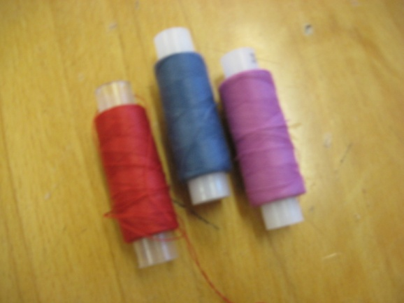
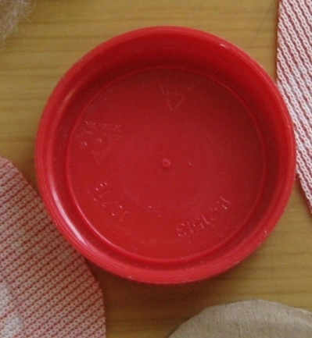
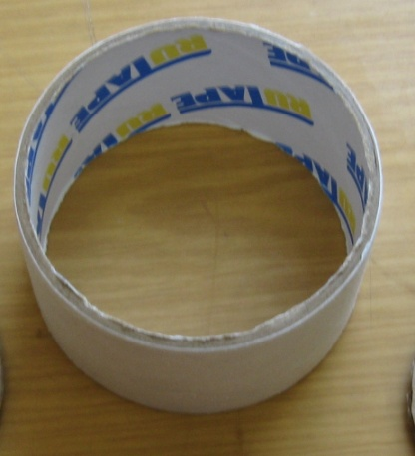
Материал
Для игольницы и шкатулки
Трикотажное полотно Синтепон Картон
Нитки швейные Крышка от молочной бутылки Основа скотча

Slide 4
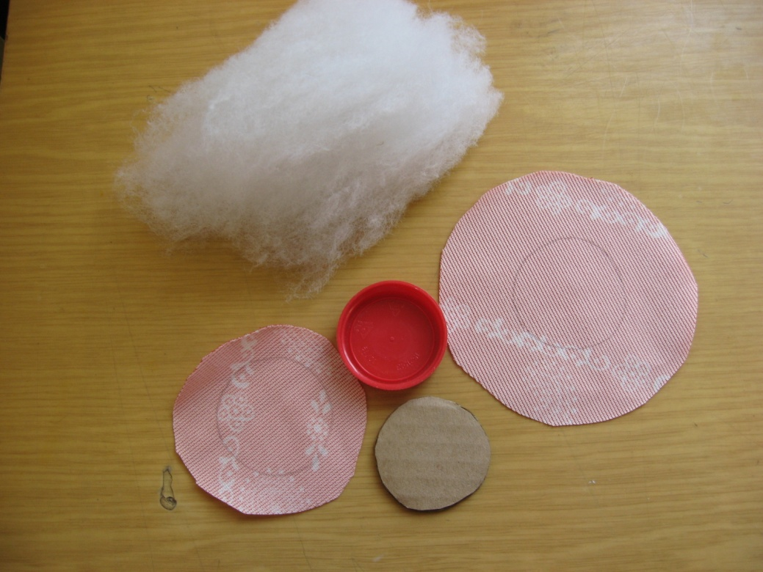
Подготовка к работе
Обвести крышку на картоне, вырезать кружок
Обвести кружок на ткани, сделать припуск на шов 1 см., вырезать. Обвести кружок на ткани, сделать припуск 3-4 см., вырезать.
Подготовить синтепон и тесьму.

Slide 5
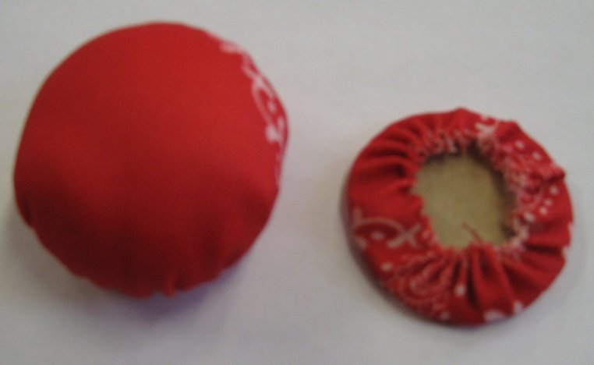
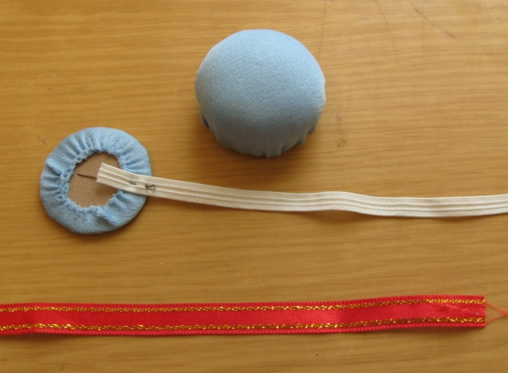
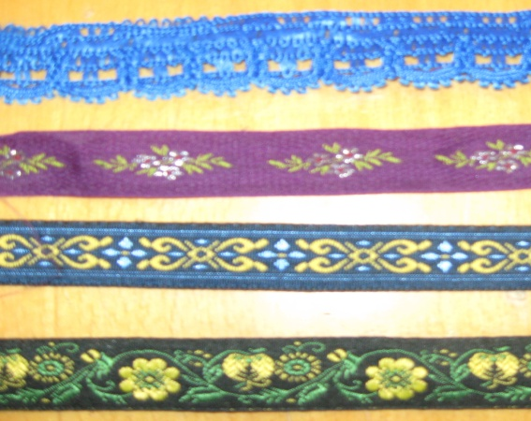
Изготовление игольницы
Оба кружочка обшить швом через край. В маленький кружок вставить картонный кружочек и затянуть, закрепить.
Синтепон сформировать в шарик и вставить в крышку, сверху наложить большой кружок ткани и затянуть, закрепить.
Если вы хотите чтобы игольницу можно надеть на руку, пришейте с изнаночной стороны маленького кружка резинку. Маленький кружок наложить на затянутую крышку и пришить потайным стежком. Игольницу можно украсить декоративной тесьмой.

Slide 6
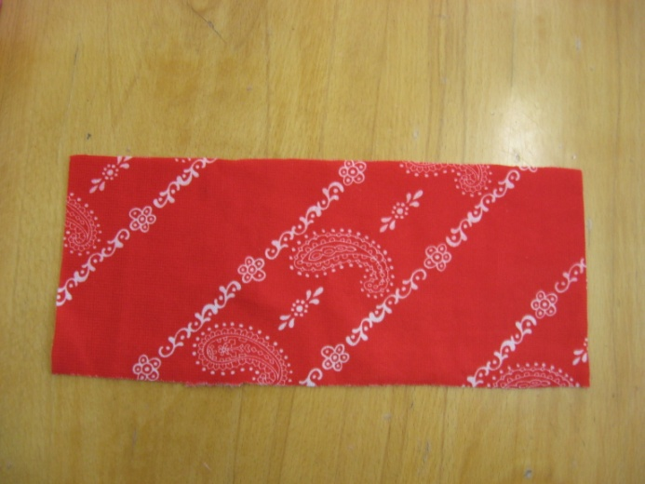
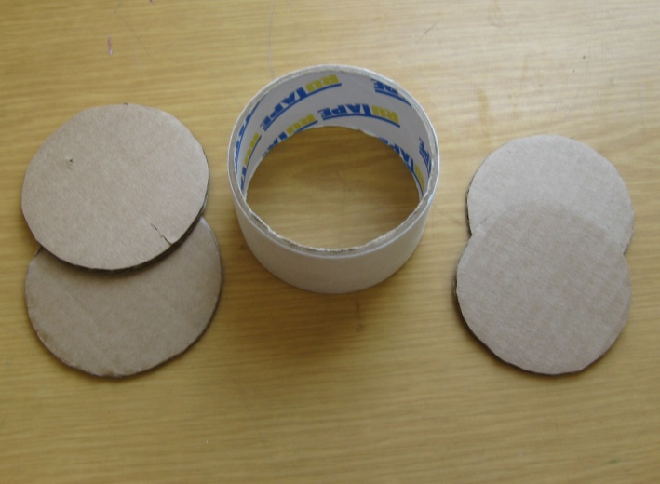
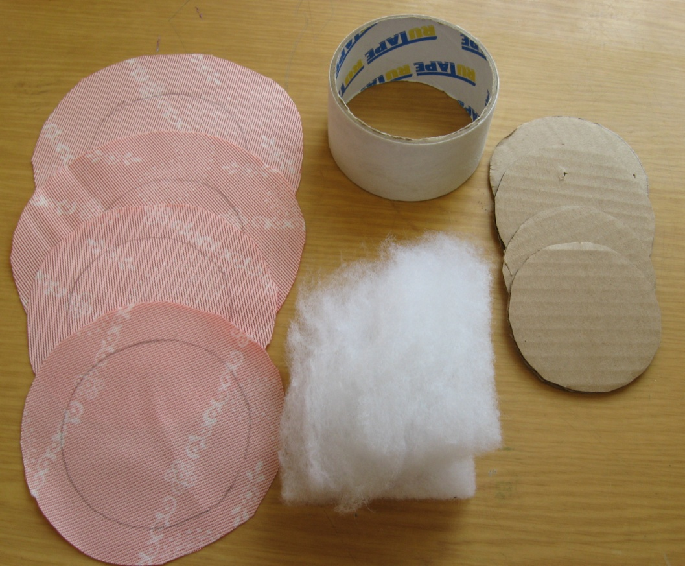
Подготовка к работе
Выкроить из ткани прямоугольник 27х11 см.
Обвести на картоне основу скотча снаружи – 2 круга, изнутри – 2 круга. Вырезать круги.
Все круги обвести на ткани и сделать прибавки на больших 1,5 и 3 см, на маленьких 1 и 3 см. вырезать.

Slide 7
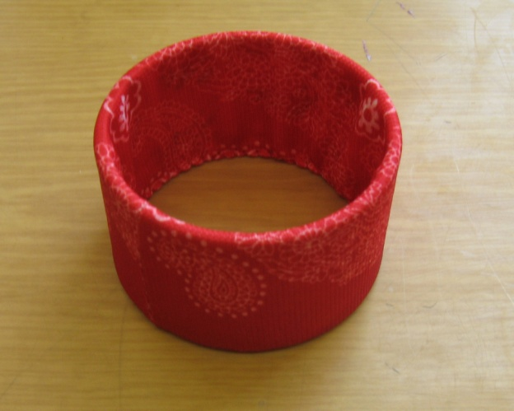
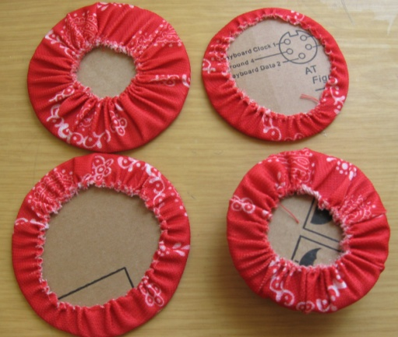
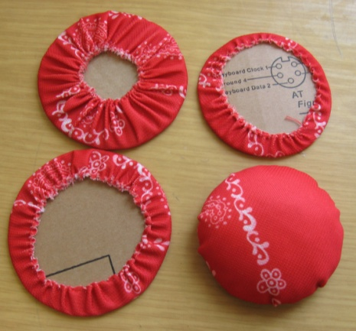
Изготовление шкатулки
Прямоугольник сложить пополам по стороне 11 см и сшить швом назад иголку, делая припуск 0,5 см. В полученную трубку вставить основу скотча, ткань отогнуть внутрь. Припуск подогнуть и прошить швом через край.
Большой кружок с припуском 1,5 см обшить швом через край, вставить картонный кружок и затянуть.

Slide 8
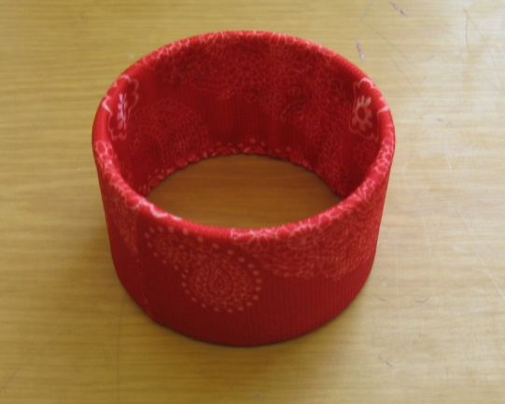
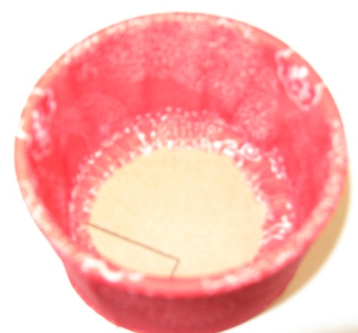
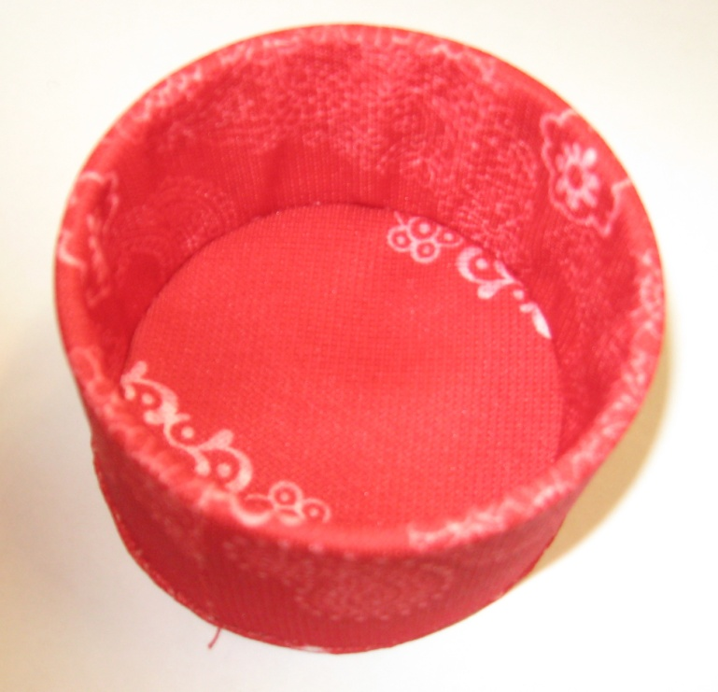
Наложить кружок на шов основы шкатулки и пришить потайным швом.
Маленький кружок с припуском 1 см обшить швом через край, вставить картонный кружок, затянуть. Кружок вставить в основу шкатулки и протолкнуть до дна.

Slide 9
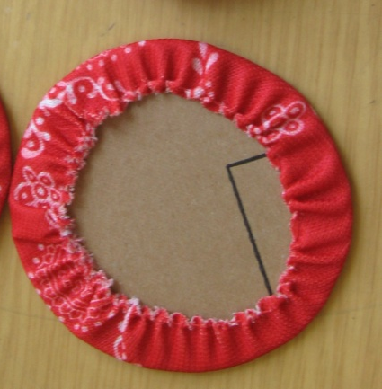
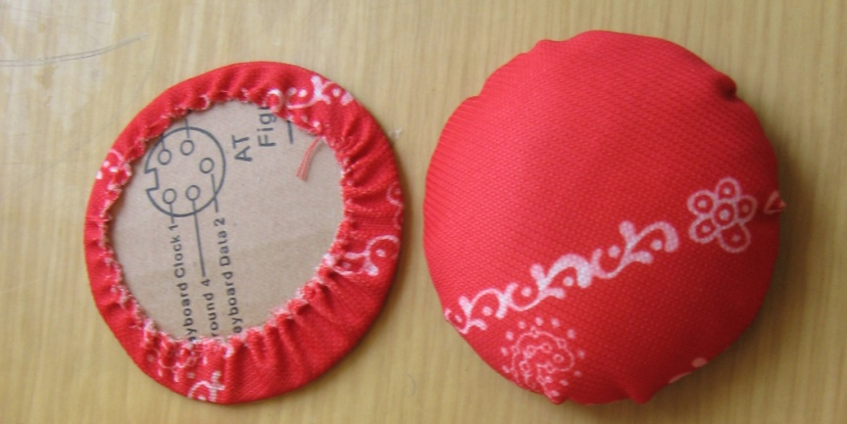
Большой кружок обшить швом через край, вставить картонный кружок, затянуть.
Маленький кружок обшить швом через край, из синтепона сделать шарик, положить на картонный кружок и затянуть все в тканевый кружок, закрепить.

Slide 10
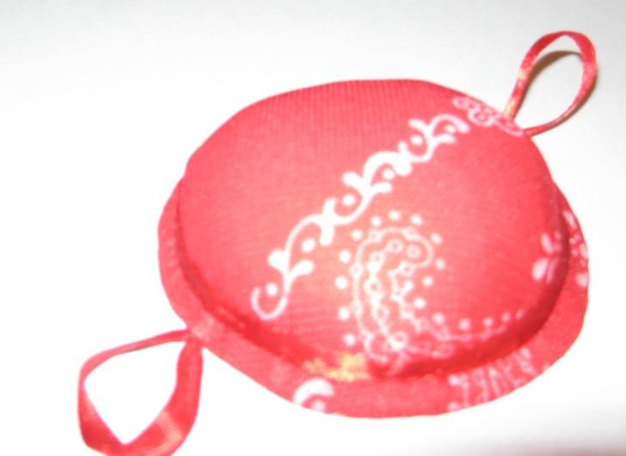
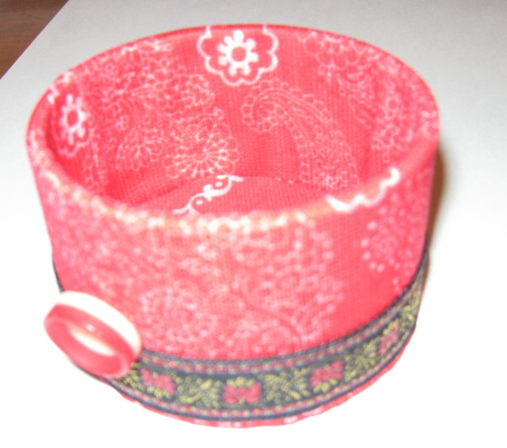
Большой и маленький кружки сложить затяжкой внутрь и соединить потайным швом, выдерживая крайнее поле. Можно закрепить петли для застежки крышки на пуговицы.
Крышку можно поставить на пуговицы или пришить в одном месте, чтобы открывалась.
Шкатулку можно украсить тесьмой, паетками, пуговицами.
Съемная крышка может служить игольницей, она устойчива и не будет скатываться со стола.

Slide 11
Удачной работы!

